Slide 1
图书馆数字化转型的
挑战与机遇
吴建中（广州商学院）

Slide 2
2014年一项调查表明，绝大多数的流通量是由极少数的图书创造的，即7.2%的实体资料(manifestations，指图书及有载体的多媒体资料等)支撑着80%的流通量。超过80%的实体资料在一年内没有流通过。大多数未流通的图书都是旧书。过去我们常用二八定律来说明图书馆的流通状况，即80%的流通量是由20%的图书创造的，现在看来未必如此！
Edward T. O’Neill and Julia A. Gammon Consortial Book Circulation Patterns: The OCLC-OhioLINK Study. college and research libraries, 2014(11):791-807

Slide 3
在新形势下图书馆如何适应数字化转型，如何助力开放科学事业以及如何推进高质量发展，是需要我们深入思考的问题。

Slide 4
《教育强国建设规划纲要》的启示
“十五五”时期是我国迈向教育强国、文化强国和科技强国的关键时期，国家首先推出了（2024－2035年）》，并确定了分两步走的战略目标，到2027年，教育强国建设取得重要阶段性成效。到2035年，建成教育强国。

Slide 5
近年来，人工智能和大数据的迅速发展以及与教育的深度融合，促进了教育变革与创新，教育事业迎来了一个高度数字化时代。《纲要》高度重视数字化发展，在文件中“数字”及“数字化”提到了15次，“人工智能”提到5次，而“信息”只提到2次，“信息素养”的提法也被“数字素养”所取代，这些都不只是词语上的变化，而是整个教育格局大变革的体现。

Slide 6
第一、如何适应数字化转型？
《纲要》虽然没有提到“图书馆”三个字，但文中强调的“加强学习型社会数字基础设施建设”是对图书馆提出的新要求。学习型社会的形成有赖于图书馆等知识组织的发展。过去，图书馆习惯于利用已成型的信息资源（实体资源和数字化实体资源）开展图书馆工作，把目光都放在与信息有关的资源上。进入高度数字化时代，数字成了无所不在的资源，而图书馆对此是缺乏准备的。

Slide 7
图书馆处在新的十字路口
从本世纪初开始，图书馆事业经历了电子图书馆、素养教育、多元服务、创客空间等的发展，但图书馆工作基本上都是以书或者实体的数字资源为主体的，下一步如何发展，需要我们在充分认识国家发展大局的基础上，确定新一轮的发展目标。

Slide 8
迈向数字中国
2024年6月24日全国科技奖励大会和10月28日政治局第十七次集体学习，强调锚定2035年建成科技强国和文化强国的战略目标，都提到数字化和数字赋能。
2023年2月，中共中央国务院印发《数字中国建设整体布局规划》提出，到2025年，基本形成横向打通、纵向贯通、协调有力的一体化推进格局，数字中国建设取得重要进展。到2035年，数字化发展水平进入世界前列，数字中国建设取得重大成就。
大数据和人工智能迅猛发展，两大支柱，相互依存

Slide 9
20年前MIT机构知识库开创者之一的麦肯锡女士讲了一个故事，说一教授抱怨图书馆不收藏他的电子文档，说明图书馆对转型毫无准备。
今天，研究数据基本上处于口头重视阶段，没有实质的进步。

Slide 10
探索之旅从图书馆目录开始
2015年夏翠娟和我在《图书馆论坛》上发表“从门户到平台——图书馆目录的转型”，提出让图书馆成为一个基础设施，将知识与文化融入到网络世界中。图书馆目录是读者展开探索之旅的第一站。我们既要让它为获取信息服务，而且要让它成为好玩的、可开发、可增值的方向发展。
图书馆为文化经济发展的贡献可以通过提供开放的API接口，允许开发者访问和利用其数据开发新的应用与服务，鼓励用户将图书馆数据用于创作、研究和商业用途，促进创意产业发展。
实体空间也可以成为平台。通过提供空间、数据及专业知识，为用户自主学习创造增加价值。

Slide 11
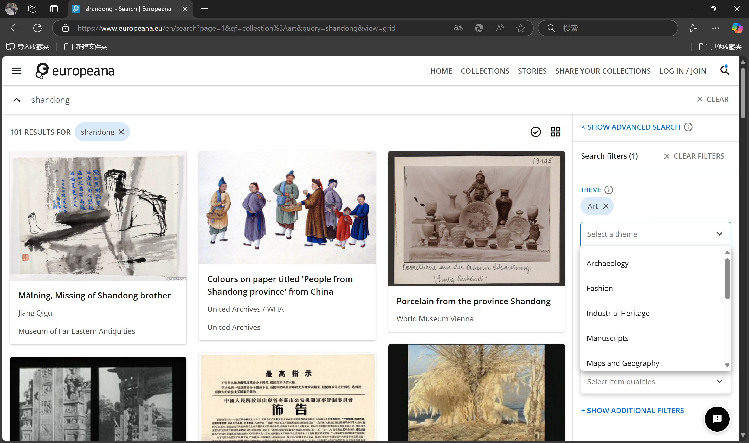
欧洲数字图书馆API

Slide 12
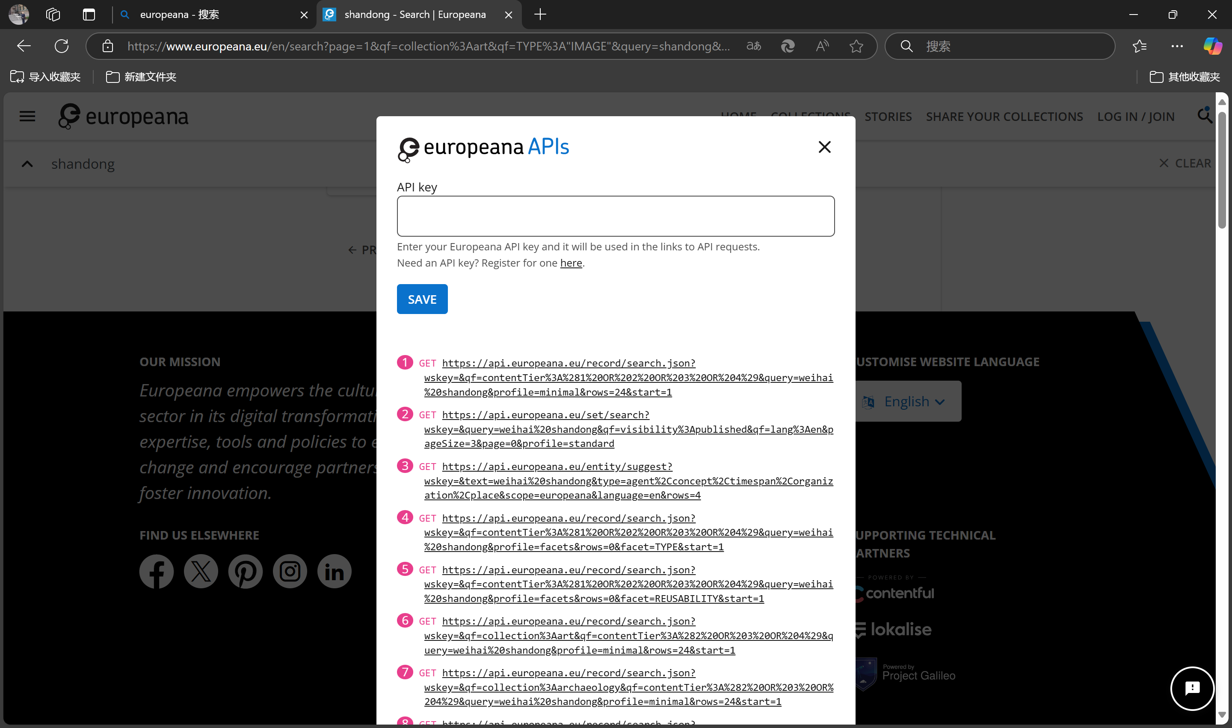
欧洲数字图书馆API

Slide 13
Europeana使用API来提升数据的可访问和共享性；推动创新应用的开发，如激发了开发者社区的创造力，催生了各种基于Europeana数据的创新应用。API提供了灵活的数据访问方式，开发者可以根据自己的需求定制查询和数据处理逻辑。比如Athena Plus项目通过改进Europeana的API，支持了虚拟展览、旅游和教学应用程序的开发。

Slide 14
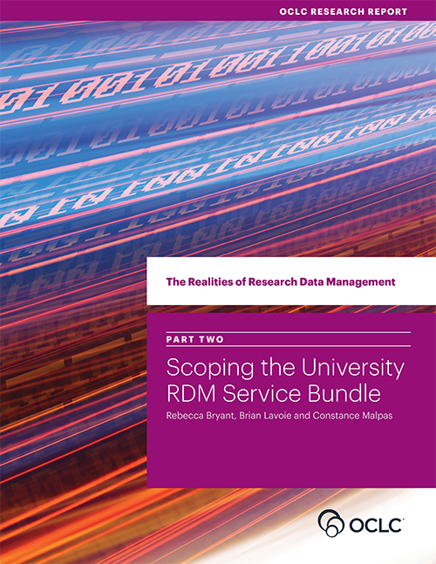
研究数据管理
《研究数据管理的现实》由四部分组成，探讨研究型大学如何应对在整个研究生命周期中管理研究数据的挑战。本系列研究了高等教育机构在构建或获取 RDM 能力时面临的背景、影响和选择，支持新兴数据管理实践所需的基础设施、服务和其他资源。
案例研究：爱丁堡大学（英）、伊利诺伊大学厄巴纳-香槟分校（美）、莫纳什大学（澳）、瓦赫宁根大学与研究机构（荷）。

Slide 15
学术图书馆正在从传统的“自有”馆藏转变为“联合”馆藏（facilitated collection），图书馆在其中协调对本地和外部资源的混合访问。在学术记录越来越分散的背景下，联合馆藏的概念尤为重要，因为学术记录越来越分散在各种非图书馆的保管者手中。
1.RDM是大学的事，但图书馆担当重要角色；2. RDM不是跨大学间的通用服务集，而是由影响地方决策的各种内部和外部因素形成的定制的解决方案；3. RDM服务包不是孤立的—它们在不同程度上都与更广泛的外部RDM服务生态系统连接。
《研究数据管理的现实》要点

Slide 16
日本内阁府综合创新战略推进会议2023年4月27日发布的《公共资金研究数据管理与利用的基本考量》指出，为促进知识融合与发展，创造优良的研究成果和创新，在尊重研究活动的自由与多样性的同时，实施研究数据管理与利用，对日本来说，既考虑了国际贡献又兼顾了国家利益。
政府鼓励大学制定研究数据政策，如2020年3月19日，京都大学发表《京都大学研究数据管理和公开政策》强调制定研究数据管理是为了保障研究者以及大学的未来研究。许多大学在过去五年中发布了研究数据政策。
“数字图书馆情境下的可持续与赋能”一文对日本70个大学的研究数据管理进行了分析。
日本大学情况
Oliver, G., Frings-Hessami, V., Du, J.T., Tezuka, T. (eds) Sustainability and Empowerment in the Context of Digital Libraries. ICADL 2024. Lecture Notes in Computer Science, vol 15493. Springer, Singapore. https://doi.org/10.1007/978-981-96-0865-2_10

Slide 17
我国科学数据管理的现状
国办发〔2018〕17号《国家科技资源共享服务平台管理办法》细化了科学数据管理的要求和流程。
清华、北大等建立了相关的数据共享平台，但部分科研机构对此认识不足，执行力度不足。
由于数据安全和隐私保护的压力大，部分涉及国家机密，所以如何在保重数据安全和隐私的前提下实现数据开放共享是需要解决的问题。

Slide 18

中国科学院：其《中国科学院科学数据管理与开放共享办法（试行）》要求科研人员将支持学术论文的科学数据汇交到科学数据管理机构，并适时开放共享，确保科研结论可验证。院属期刊也需建立论文发表前数据汇交机制，图书馆作为科学数据管理机构之一，承担着数据汇交、管理和开放共享的重要职责。
香港中文大学：图书馆为研究人员提供数据管理计划的撰写工具和指导，协助研究人员制定符合资助机构要求的数据管理计划，以确保研究数据在收集、存储、共享等环节符合规范。

Slide 19
清华大学图书馆：依托海量馆藏资源和专业分析软件，长期从事信息计量分析领域的服务和研究，为用户提供基于科研文献、事实数据等基础数据的决策咨询、绩效评价、学科分析等计量服务。
北京大学开放研究数据平台：由北京大学图书馆联合大学有关部门于2015年联合建设。该平台以规范产权保护为基础，倡导开放科学，鼓励研究数据的发布、发现、再利用和再生产，促进研究数据引用的实践和计量，并探索数据长期保存。

Slide 20
关键在认识
孟祥保和张璇在解读《科研数据管理的现实》时指出：与稳步前行的欧美发达国家的大学科研数据管理实践相比，国内大学科研数据管理实践步履维艰。专业馆员认为影响图书馆开展科研数据管理服务的主要因素是技术资源、人力资源、研究人员对图书馆的看法、领导支持力度、沟通与合作。
（图书情报工作，2019年4月，38-46）

Slide 21
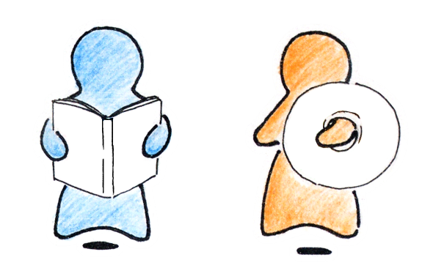
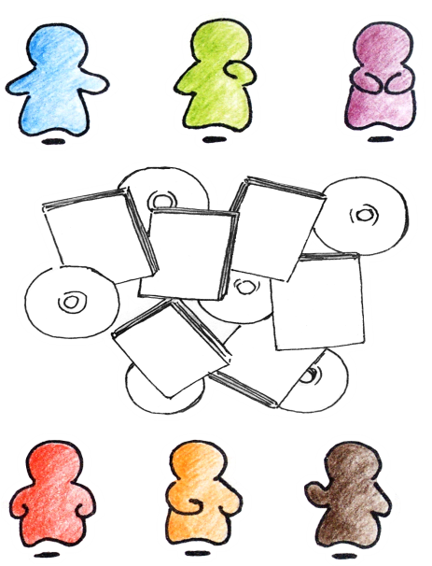
知识存储模式和知识消费模式发生了变化
以前，知识存储环境是以空间为基础的，知识的消费模式是以拥有为基础的，所以知识静卧在容器中是不产生价值的。
基于拥有
基于空间
现在，以时间为基础的网络形态和以使用为基础的消费模式正在形成，为释放知识能量创造了条件。
基于使用
基于时间

Slide 22
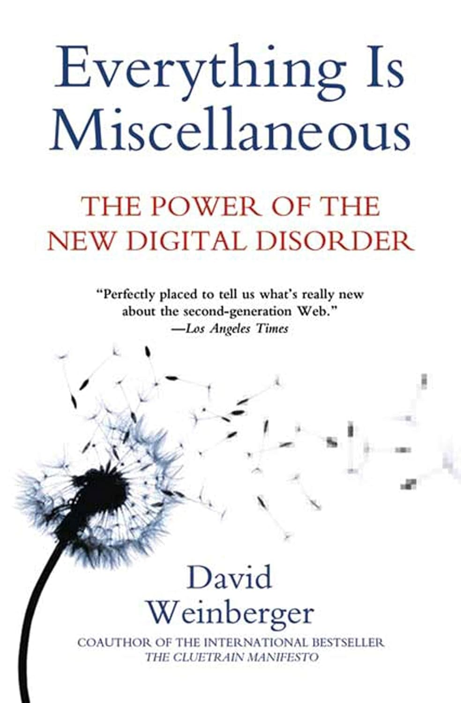
大卫 温伯格：一切都是碎片
第一秩序——约定俗成的秩序
第二秩序——科学秩序
第三秩序——无秩序（disorder）
混沌是美好的，且充满了机会

Slide 23
未来发展中，语言和技术不再是障碍，这些都是可以靠现代手段克服的，关键在于激发资源和知识的流动性，通过连接（connection），将区域资源和知识释放出来，这一切都需要健全的基础设施，中国在基础设施建设，包括知识基础设施建设方面是大有作为的。

Slide 24
请各位批评指正！

